Slide 1
Министерство образования и науки Российской Федерации
Муромский институт (филиал)
федерального государственного бюджетного образовательного учреждения
высшего профессионального образования
«Владимирский государственный университет
имени Александра Григорьевича и Николая Григорьевича Столетовых»
(МИ (филиал) ВлГУ)
Курсовая работа
На тему «Автоматизированная информационная система поликлиники»
Автор работы: Косолапова Е. А.
Руководитель работы: Колпаков А.А

Slide 2
Цели и задачи работы
Актуальность разработки автоматизированной информационной системы (АИС) для поликлиники обусловлена необходимостью оптимизации управления данными о пациентах. В условиях растущего потока пациентов и ограниченных ресурсов АИС помогает сократить время на администрирование, снизить вероятность ошибок и обеспечить более эффективное взаимодействие между медицинским персоналом и пациентами.
Целью данной курсовой работы является разработка автоматизированной информационной системы для поликлиники.
Основные задачи:
1.Разработка концептуальной, логической, физической моделей базы данных.
2.Реализация физической модели в базе данных.
3.Написание обработчиков событий и функций для работы с данными в БД.

Slide 3
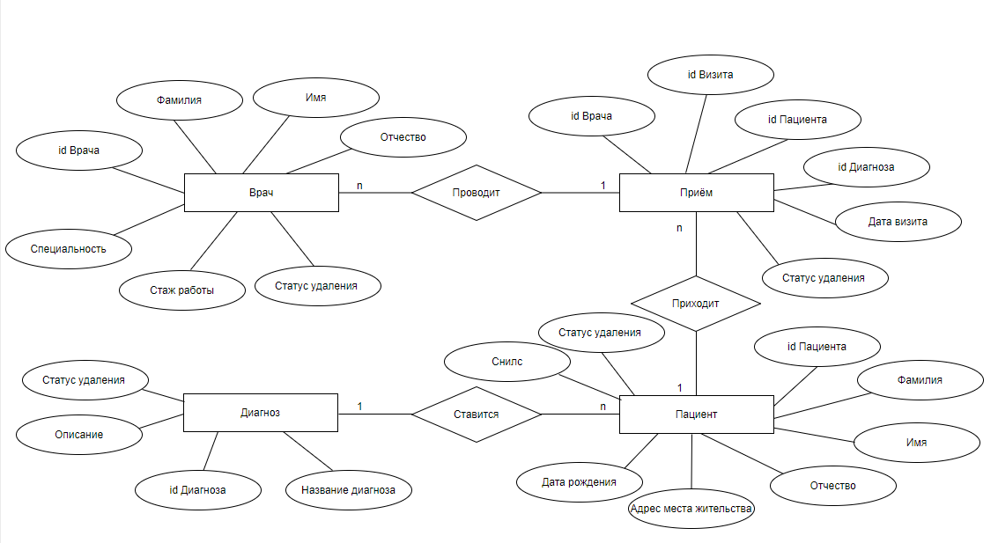
Концептуальная модель

Slide 4
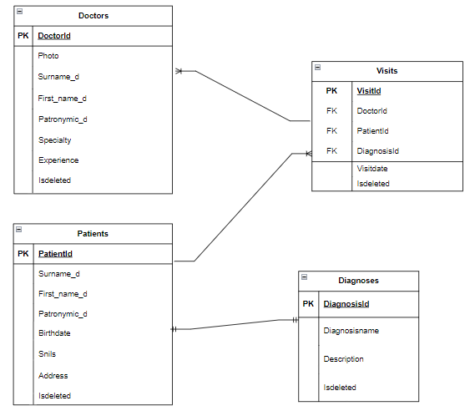
Логическая модель

Slide 5
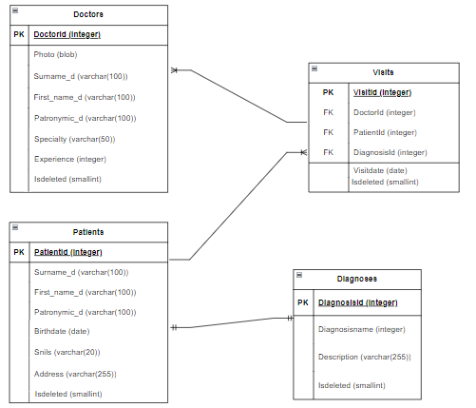
Физическая модель

Slide 6
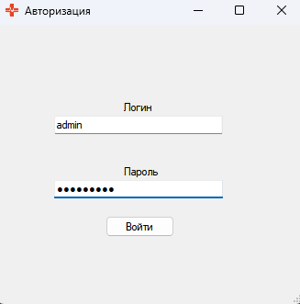
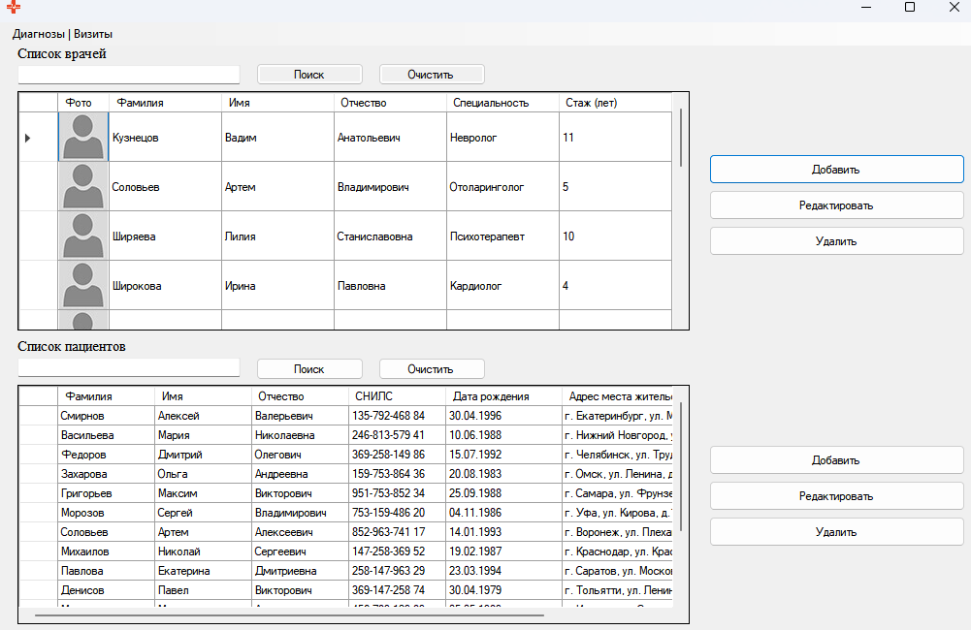
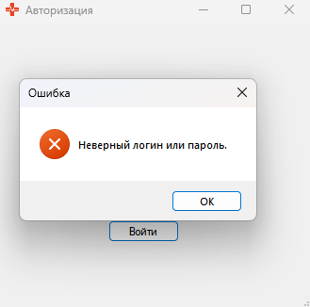
Тестирование
Окно авторизации
Главное окно

Slide 7
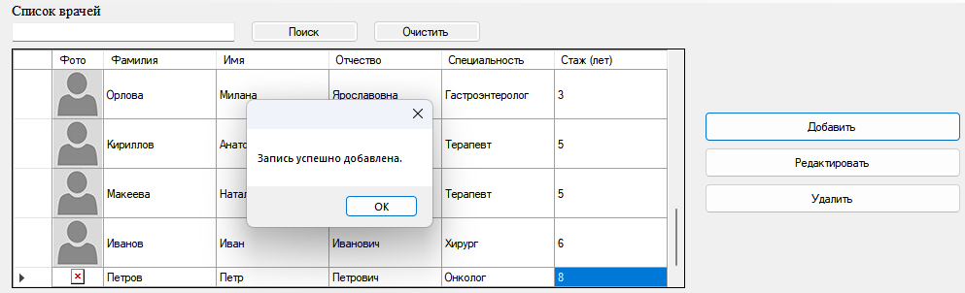
Тестирование
Добавление новой записи
INSERT INTO Doctors (Surname_d, First_Name_d, Patronymic_d, Specialty, Experience) VALUES (@Surname_d, @First_Name_d, @Patronymic_d, @Specialty, @Experience

Slide 8
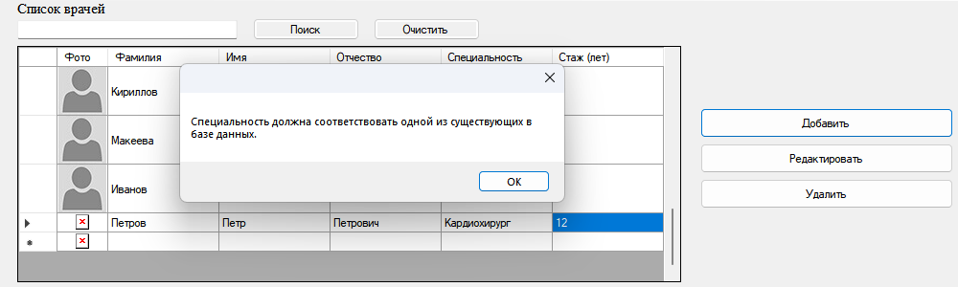
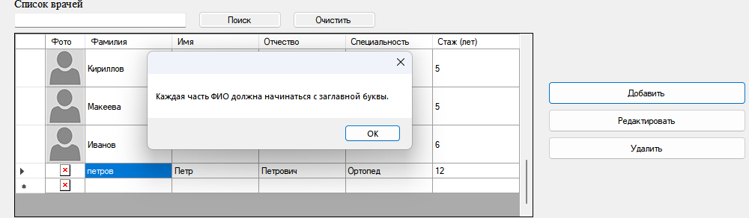
Тестирование
Неправильный ввод: данные отсутствуют в базе данных
Некорректные данные: предупреждение об ошибке

Slide 9
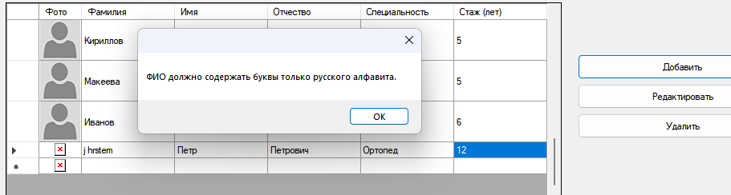
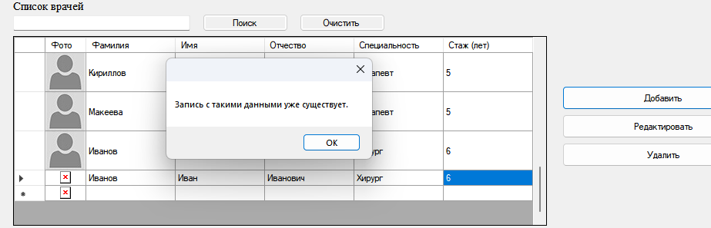
Тестирование
Неверный ввод: требуется вводить данные на русском языке
Ошибка ввода: Создание дубликата

Slide 10
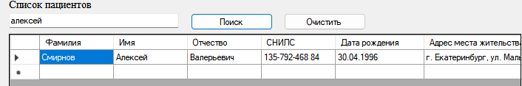
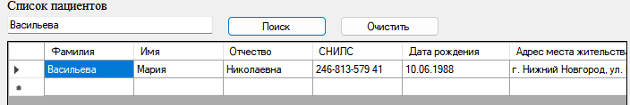
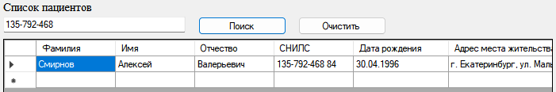
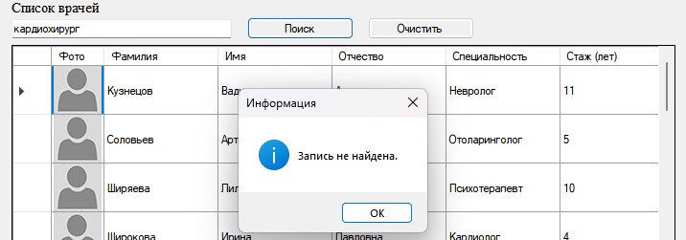
Тестирование
Фильтрация

Slide 11
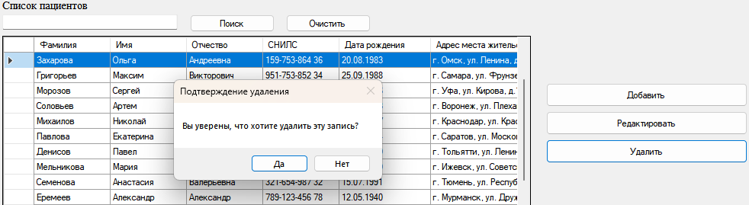
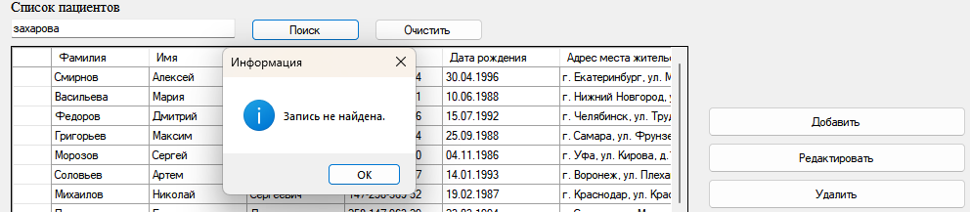
Тестирование
Удаление записи

Slide 12
Заключение
В ходе данной курсовой работы была разработана автоматизированная информационная система для поликлиники. Для достижения поставленной цели была спроектирована структура БД, был разработан пошаговый алгоритм, на основе которого была создана программа, которая была реализована в среде программирования Visual Studio 2022 на языке программирования С# с использованием СУБД Firebird

